Slide 1
European Taxonomy Journal Open access, open data et… open mind!
Laurence Bénichou, Liaison Manager
Isabelle Gérard, Manager
Marianne Salaün, Éditrice
11e Journées Médici
Vendredi 29 juin 2023

Slide 2
Sommaire
Contexte
Qui sommes-nous ?
Expertise interne et diffusion des connaissances (Science ouverte)
Workflow
Qu’est-ce que la taxonomie
Enjeux et solutions
Fragmentation et bibliodiversité
Création d’un journal collaboratif
Modèle économique
Mutualisation de ressources et d’expertise et création d’une équipe
Résultats
12 ans après et quelques espèces plus tard
FAIRisation et extraction des données
Dashboard : nouveaux indicateurs

Slide 3
Contexte

Slide 4
Qui sommes-nous ?
Représentantes de 2 services d’Édition (scientifiques ou mixtes)
Instituts nationaux (publics)
Européens
Appartenant à un groupe de plus de 60 instituts de recherche dédiés aux Sciences naturelles (CETAF)
Dont 9 forment un consortium ayant créé
une revue commune : European Journal of Taxonomy (EJT)

Slide 5
Expertise interne et diffusion des connaissances (Science ouverte)
Publication de résultats scientifiques originaux dans les domaines de compétence de nos instituts
Périodiques, monographies, essais, etc.
Indexation et facteurs d’impact
Open access et numérisation
Notre plaidoyer : l’expertise éditoriale (technique) en interne
L’évolution constante et la veille technologique
L’interopérabilité
Le lien entre les métiers et compétences
Le partage entre instituts et collègues nationaux et internationaux
En un mot : OPEN
https://sciencpress.mnhn.fr/fr
https://www.africamuseum.be/fr/research/publications

Slide 6
Workflow
Responsable scientifique
Garantit le respect de la politique éditoriale
Responsable éditoriale
Définit la politique éditoriale et de diffusion
Veille technologique
Négociation avec les fournisseurs
Négociation avec les partenaires
Négociation des contrats et licences
Gestion du personnel
Gestion du budget
Auteur
Soumet un manuscrit
Relecture des épreuves
Révision du manuscrit
Gestion de l’évaluation par les pairs
Vérification de la qualité technique du manuscrit (notamment des figures)
Vérification et correction ortho-typo-grammatical
Standardisation du texte, notes, légendes, bibliographie Insertion des Doi et autres identifiants
Vérification des niveaux de titres et de la structure du texte
Vérification de la nomenclature
Vérification et correction des images
Stylage sous InDesign
Lecture, correction de textes et des images
Placement des figures
Questions aux auteurs et épreuvage
Design de la couverture
Production des couvertures et des index
Publication en ligne et/ou BAT
Suivi d’impression
Référencement
Evaluateurs
Evaluation
Rédaction
Publicité
Gestion des contrats de distribution
Gestion des abonnements
Gestions des ventes en ligne et en VPC
Gestions des retours
Envoie des exemplaires aux organismes d’indexation
Référencements professionnels (Dilicom, Electre)
Rédacteur en chef
Editeur technique
Refuse ou accepte le manuscrit
Envoie des fichiers
Imprimeur
Relieur
Exemplaires imprimés
Aggrégateur
Gestionnaire des ventes
Gestionnaire de stocks
Fournit les exemplaires d’échanges
Bibliothèque
Libraires
Clients / Lecteurs

Slide 7
Qu’est ce que la taxonomie ?
Publication des résultats originaux = Validation du nom du taxon
Étude de la diversité du monde du vivant et organisation en catégories hiérarchisées appelées « taxons »
Système de Linné mis au point en 1735 : organisation de la description du vivant
Réglementée par la rédaction de codes de nomenclatures fixant les règles de description d’espèces et d’actes nomenclaturaux
± 20000 espèces nouvelles décrites par an
Description des caractéristiques
Terrain
Expédition naturaliste récolte de spécimens
Littérature scientifique
Comparaison des caractéristiques avec l’existant
Découverte d’une espèce nouvelle pour la science
Muséum et Jardin botaniques
Conservation et études des spécimens

Slide 8
Enjeux, solutions

Slide 9
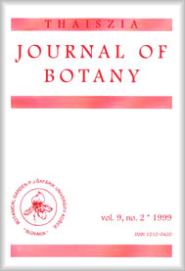
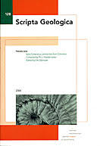
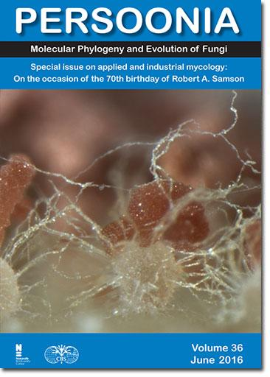
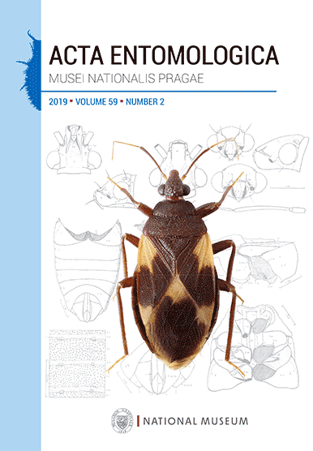
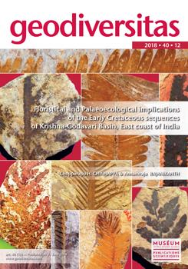
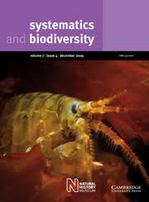
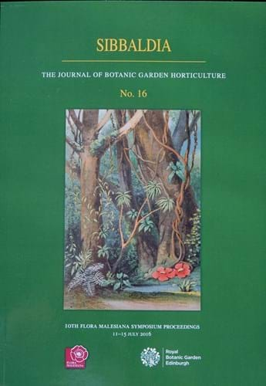
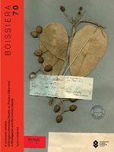
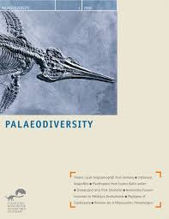
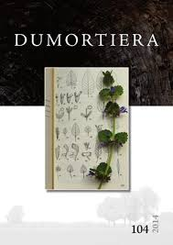
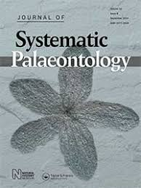
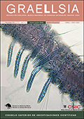
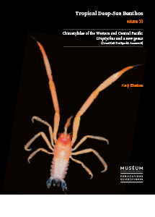
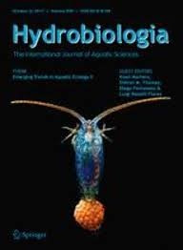
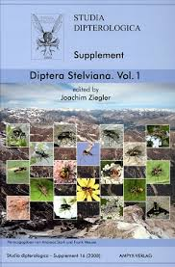
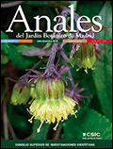
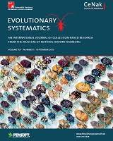
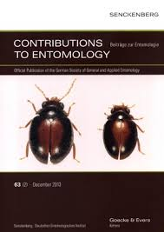
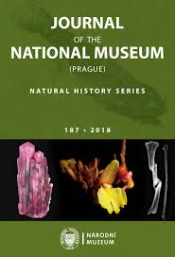
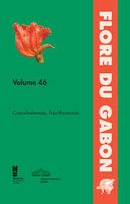
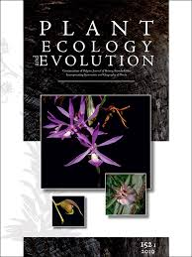
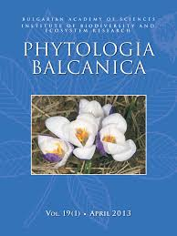
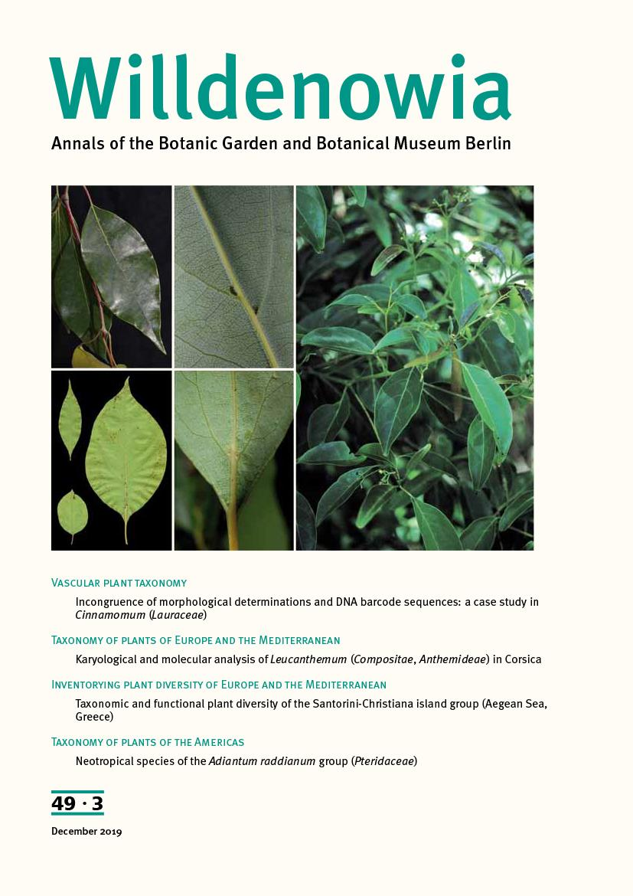
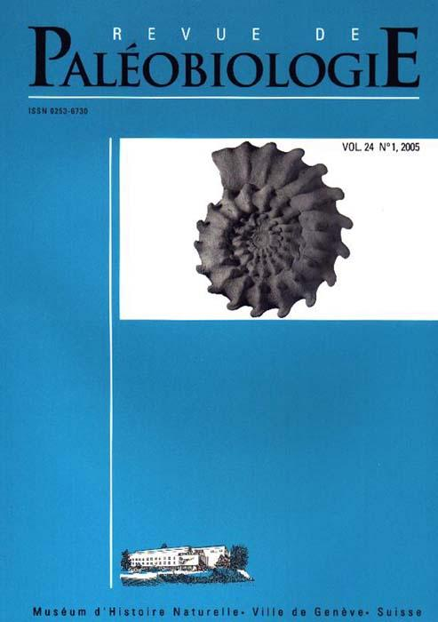
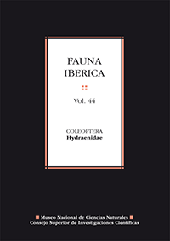
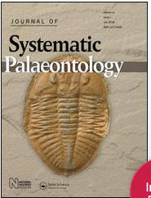
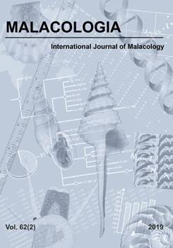
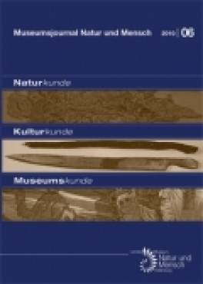
Préserver la bibliodiversité tout en évitant la fragmentation

Slide 10
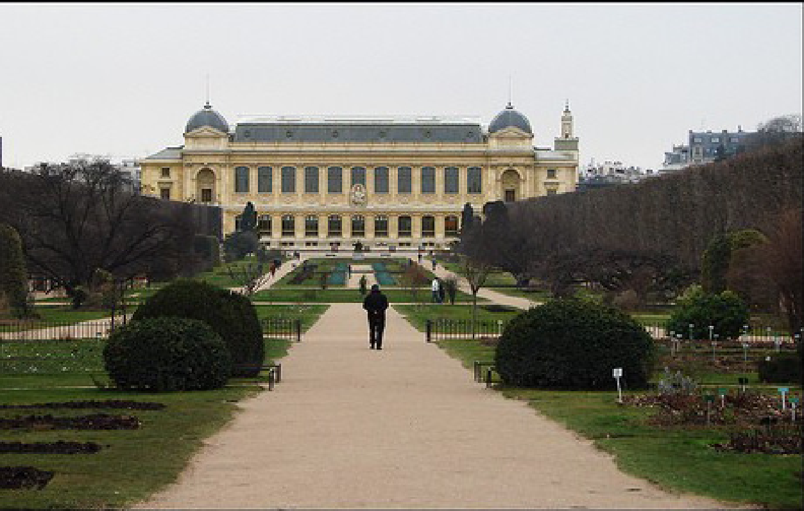
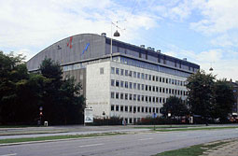
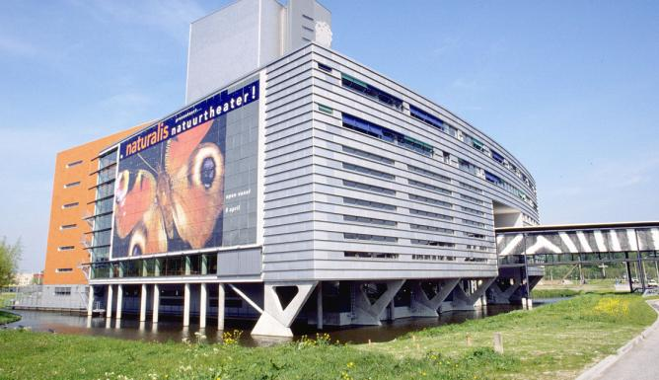
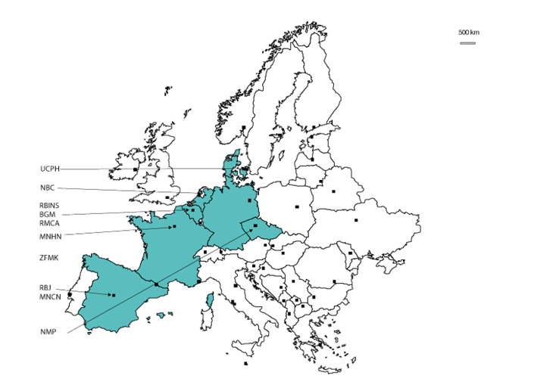
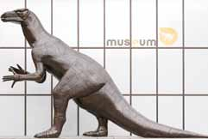
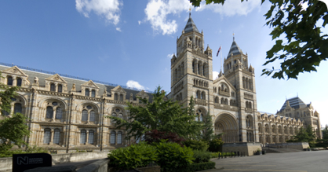
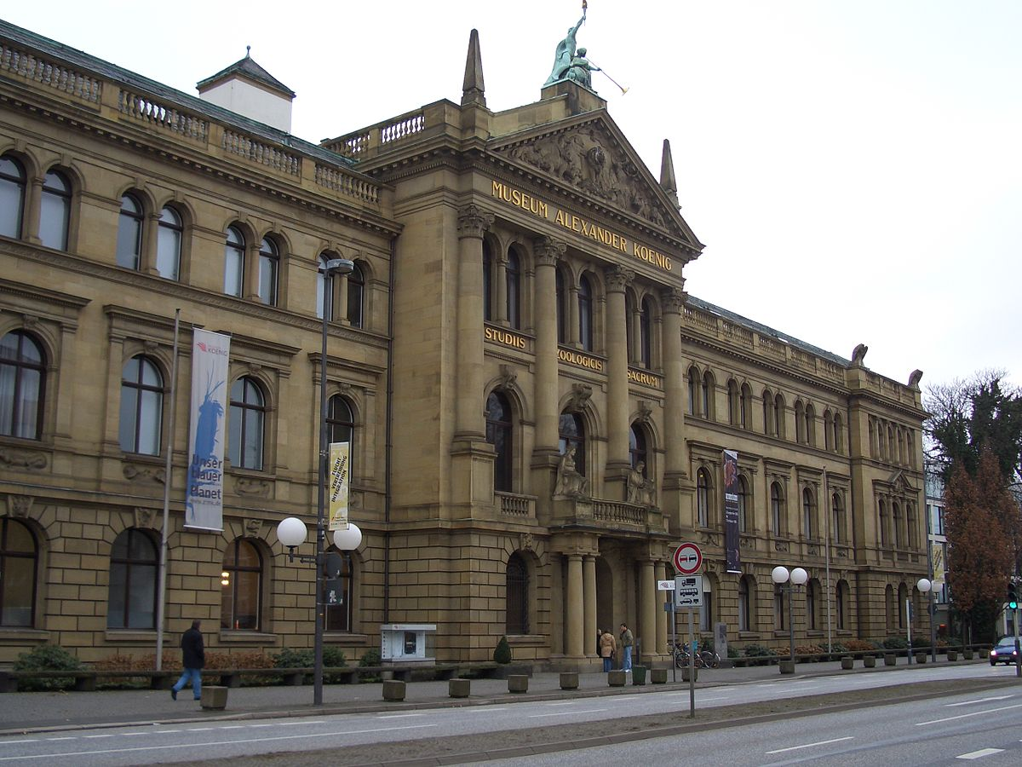
European Journal of Taxonomy
Création d’ UNE revue dédiée à la taxonomie descriptive,
couvrant tout le domaine de la zoologie (incl. entomologie), botanique
(mousses comprises) et la paléontologie
Revue internationale ancrée en Europe.
Soutenue par le CETAF et donc en lien continu avec
les autres institutions européeenes
Et tous les projets internationaux
innovants concernant la Science ouverte,
les identifiants, le data mining, la pérennisation…
www.europeanjournaloftaxonomy.eu
Notes:
The ownership of the title is shared by the consortium members and endorsed by the CETAF
KEY ASPECTS
Alternative economic model
Free OA where neither the author, nor the reader pays
Set conditions of access to the publicly-funded research performed by the NHIs
Empower publishing staff
Set up of cross-institutional strategy at European level

Slide 11
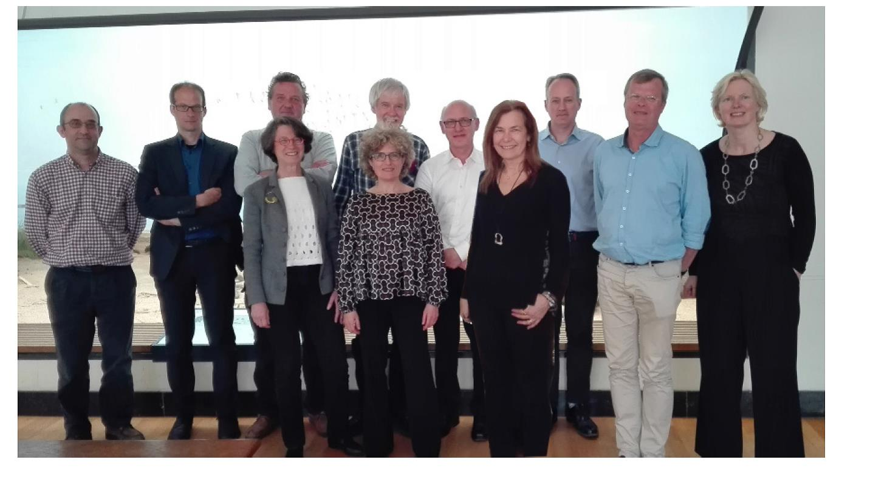
European Journal of Taxonomy
Propriété des 9 institutions formant un consortium
dont les directeurs forment un comité de direction (Steering Commitee),
Chacune est propriétaire du titre : certaines revues des établissements partenaires fusionnent, d’autres ont choisi de diversifier leur portefeuille.
Points clés : le modèle économique ; mutualisation de ressources et d’expertise ; mise en place d’une stratégie inter-institutionnelle au niveau européen.
Notes:
The ownership of the title is shared by the consortium members and endorsed by the CETAF
KEY ASPECTS
Alternative economic model
Free OA where neither the author, nor the reader pays
Set conditions of access to the publicly-funded research performed by the NHIs
Empower publishing staff
Set up of cross-institutional strategy at European level

Slide 12
Modèle économique en Diamant
Open access : accès au plus grand nombre
Notons: la question des échanges et Print on demand
Diamand : ni l’auteur ni le lecteur n’ont à payer pour publier ou lire
Financement commun : produite et financée par un consortium d’institutions d’histoire naturelle qui participent à sa politique éditoriale
Personnel mis à disposition par les établissements
Dépenses en fonctionnement divisées par le nombre d’institutions partenaires
Notes:
The ownership of the title is shared by the consortium members and endorsed by the CETAF
KEY ASPECTS
Alternative economic model
Free OA where neither the author, nor the reader pays
Set conditions of access to the publicly-funded research performed by the NHIs
Empower publishing staff
Set up of cross-institutional strategy at European level

Slide 13
Mutualisation des ressources et des expertises
Réunir les acteurs impliqués dans la production de revues scientifiques en taxonomie et briser l’isolement des personnels dédiés afin de leur permettre d’affronter la révolution technologique à laquelle notre métier était confrontée
Financement de personnel technique dédié
Création d’une équipe internationale se réappropriant une expertise d’édition scientifique publique pour répondre aux défis technologiques
Permettre aux institutions de regagner le contrôle sur leur production éditoriale et leur propre politique éditoriale
Notes:
The ownership of the title is shared by the consortium members and endorsed by the CETAF
KEY ASPECTS
Alternative economic model
Free OA where neither the author, nor the reader pays
Set conditions of access to the publicly-funded research performed by the NHIs
Empower publishing staff
Set up of cross-institutional strategy at European level

Slide 14
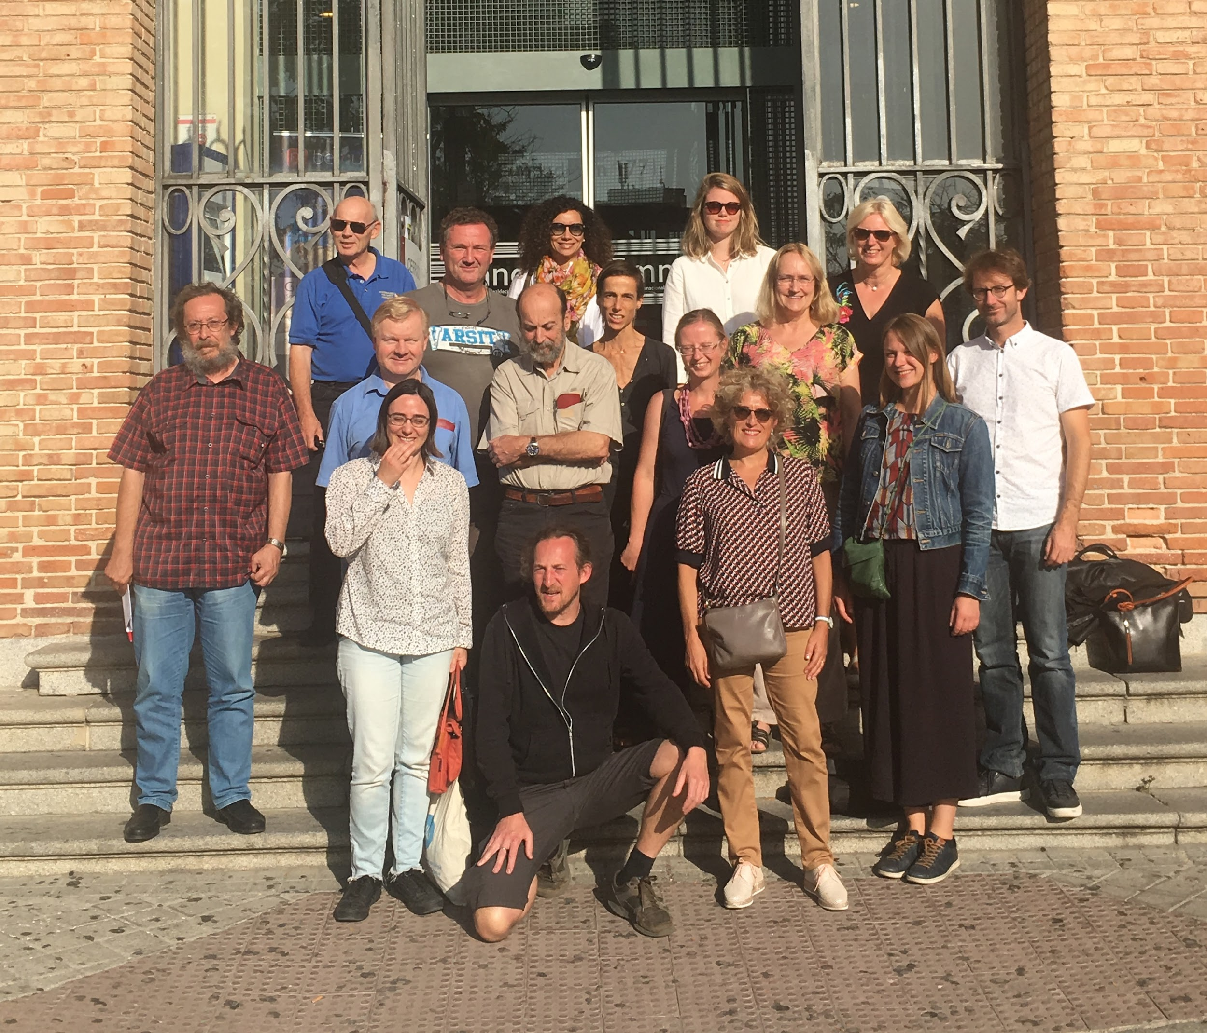
Une équipe professionnelle d’éditeurs et de rédacteurs
8 éditeurs répartis issus de 8 des 9 institutions,
7 pays
Distinction nette des fonctions
Le Comité scientifique avec à sa tête un Éditeur en chef est composé de 5 éditeurs scientifiques dédiés à leur discipline (zoologie, paléontologie, etc.), les topical editors, et d’éditeurs scientifiques spécialisés dans une discipline plus restreinte.
Le Groupe des Éditeurs techniques (desk editors) sous la gestion d’une directrice éditoriale (production manager)
Ensemble ils forment le Management Committee

Slide 15
Résultats

Slide 16
12 ans après : quels résultats ?
4816 nouveaux taxons décrits
1165 articles publiés
43172 pages publiées
Taux de rejet de 36%
Facteur d’impact à 5 ans : 1,437 Scopus score : 2,3
Délai de publication (en 2023) : 10 mois
https://doi.org/10.5852/ejt.2021.782.1597
Notes:
Environ 2300 espèces nouvelles
Pour les 10 ans du journal en 2021, un article a été écrit par et les résultats obtenu de ces 10 ans.
Des statistiques ont pu être établi sur

Slide 17
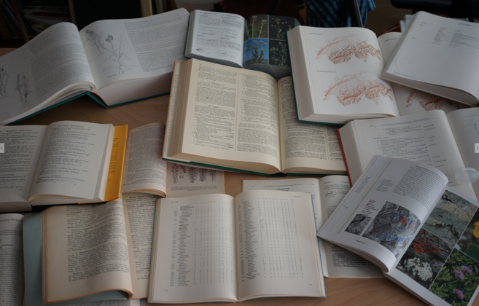
Défis éditoriaux Défis scientifiques
Nombreuses publications d’articles référés en qualité et en quantité
Régularité de la revue
Bon facteur d’impact
flux continu
identifiants pérennes
OA et FAIR
préservation des fichiers (LOCKSS)
500 millions de pages documentent le monde du vivant
600 millions de spécimens dans les collections naturalistes
Malgré plus de 260 ans de recherches et documentations taxonomiques on ne sait toujours pas :
ce qu’on publie
combien d’espèces ont été décrites
comment retrouver les informations sur un taxon
Notes:
Voie diamant : mise à disposition par l’éditeur gratuitement pour le lecteur et pour l’auteur. Les coûts de production sont payés par l’éditeur (souvent institutionnel)
FAIR (Facile à trouver, accessible, Intéropérable, Réutilisable)
S’assurer de sa pérénité (archivage avec LOCKSS)

Slide 18
Enjeu d’un accès aux données
Publication des résultats originaux = Validation du nom du taxon
Description des caractéristiques
Terrain
Expédition naturaliste récolte de spécimens
Littérature scientifique
Comparaison des caractéristiques avec l’existant
Extraction des données pertinentes dès parution
Réduction du temps de l’analyse grâce à un accès plus pertinent et massif aux données publiées
Muséum et Jardin botaniques
Conservation et études des spécimens
Notes:
Pour reprendre le schéma sur la taxonomie, ce que nous souhaitons c’est réduire cette partie de comparaison des caractéristiques
Pour ce faire, il faut que l’extraction des données de nos articles soient bien faite et dès la publication

Slide 19
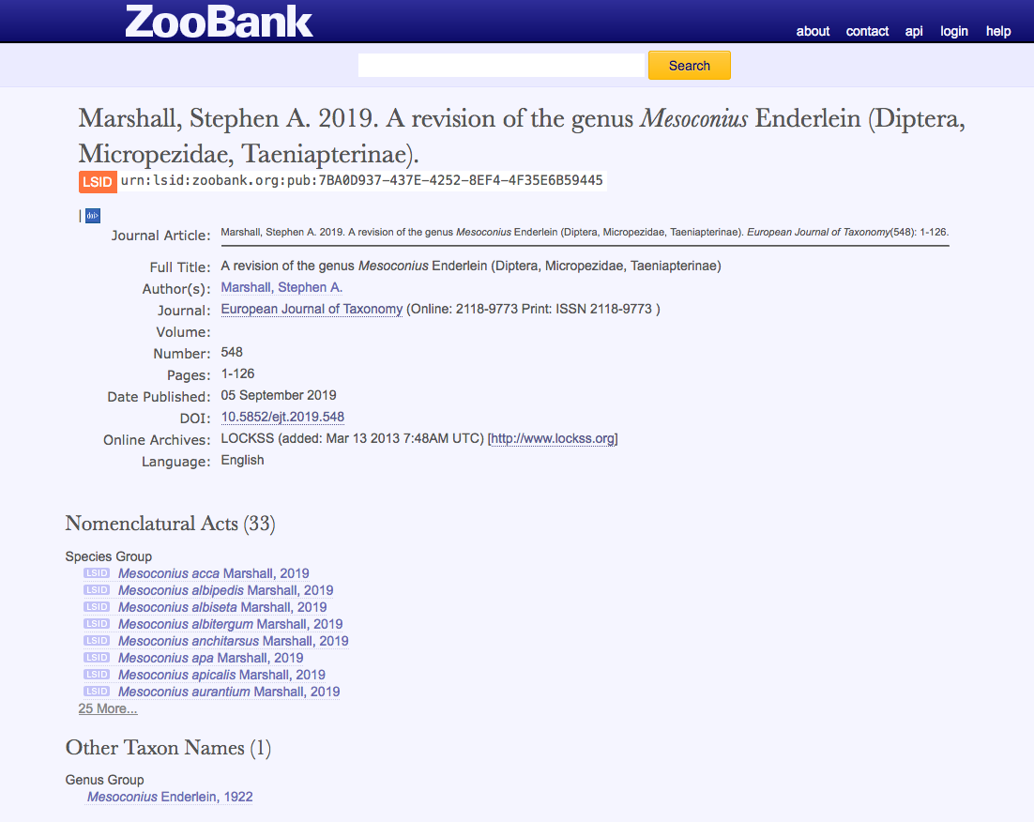
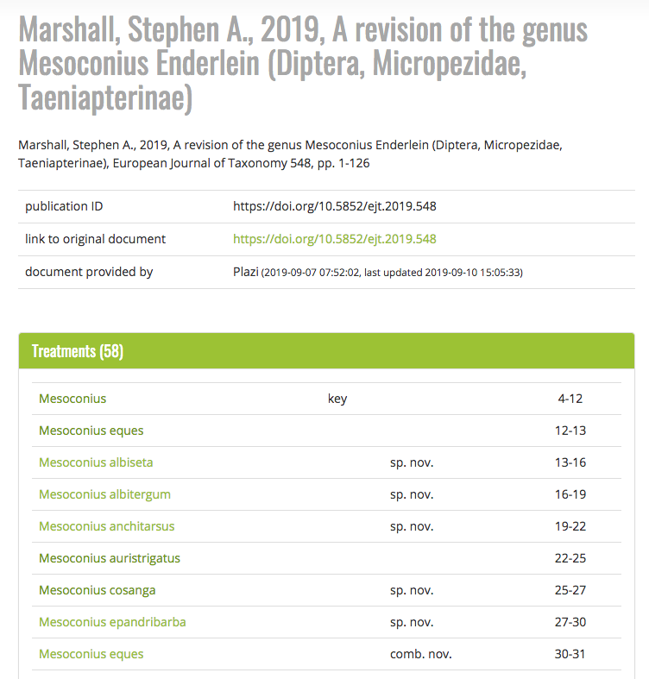
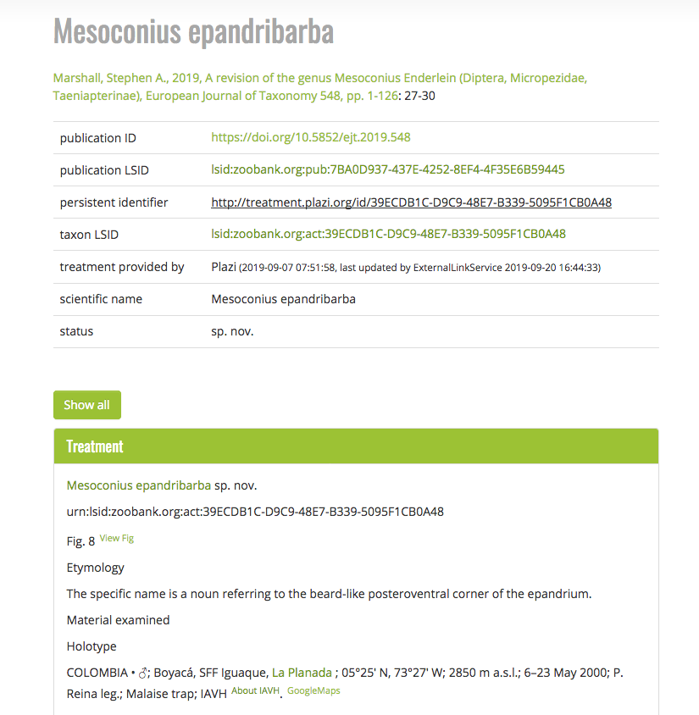
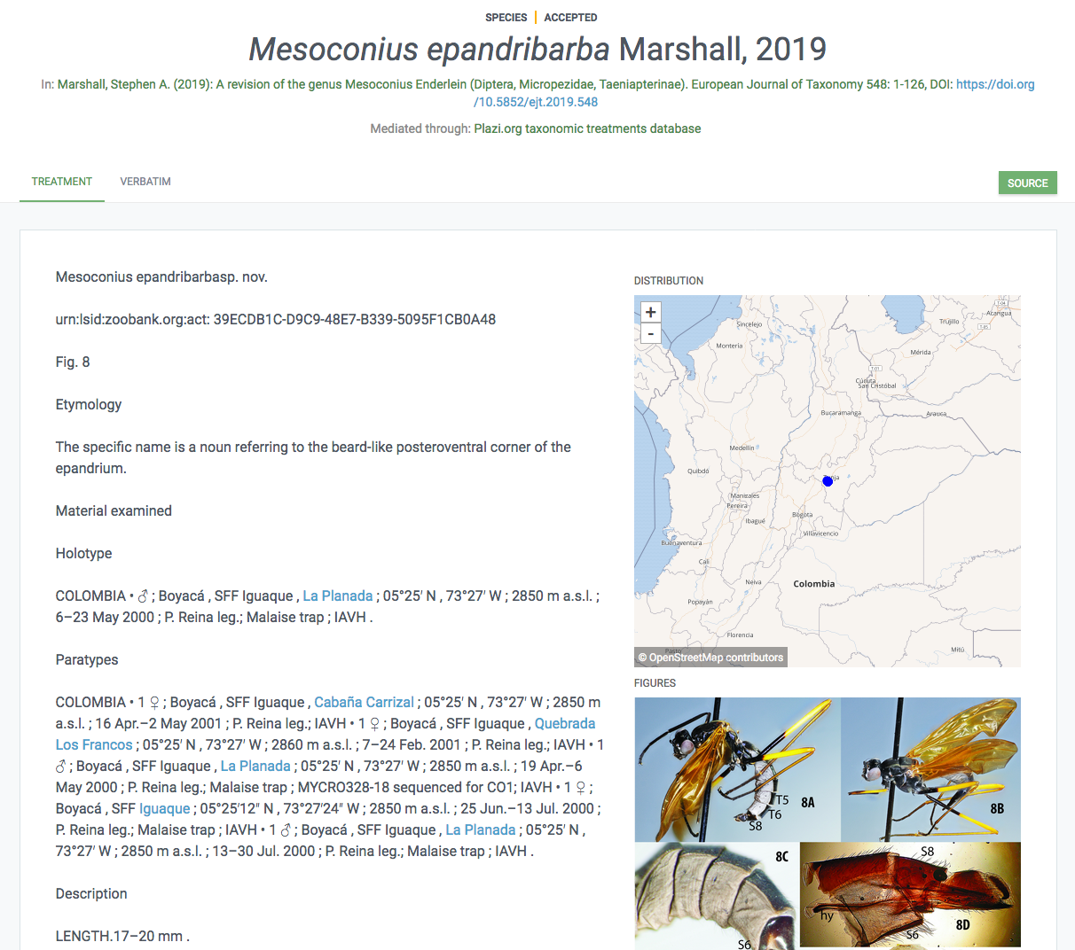
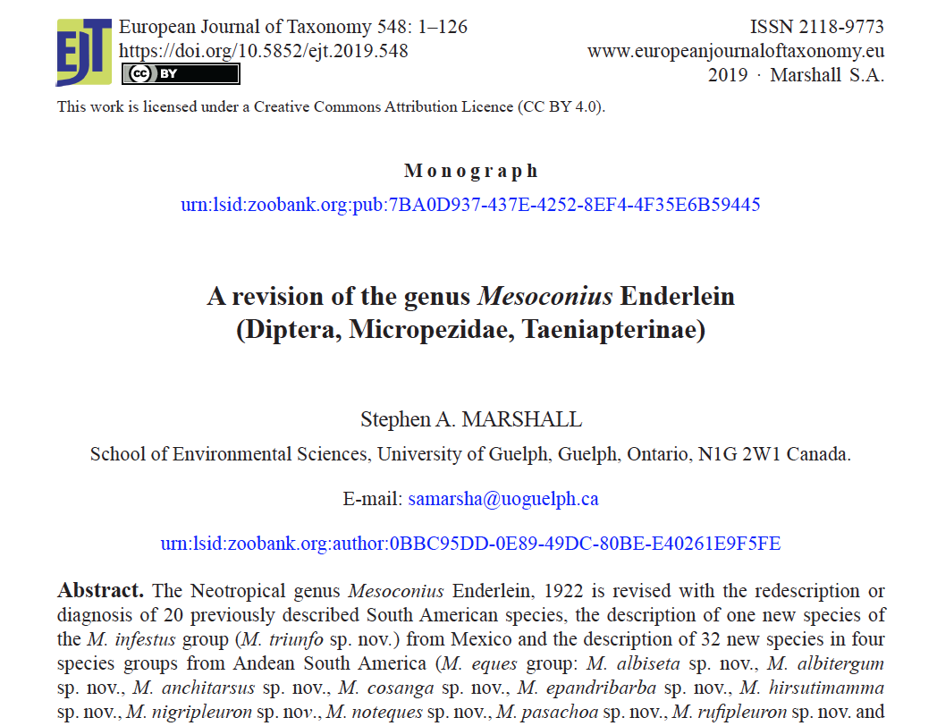
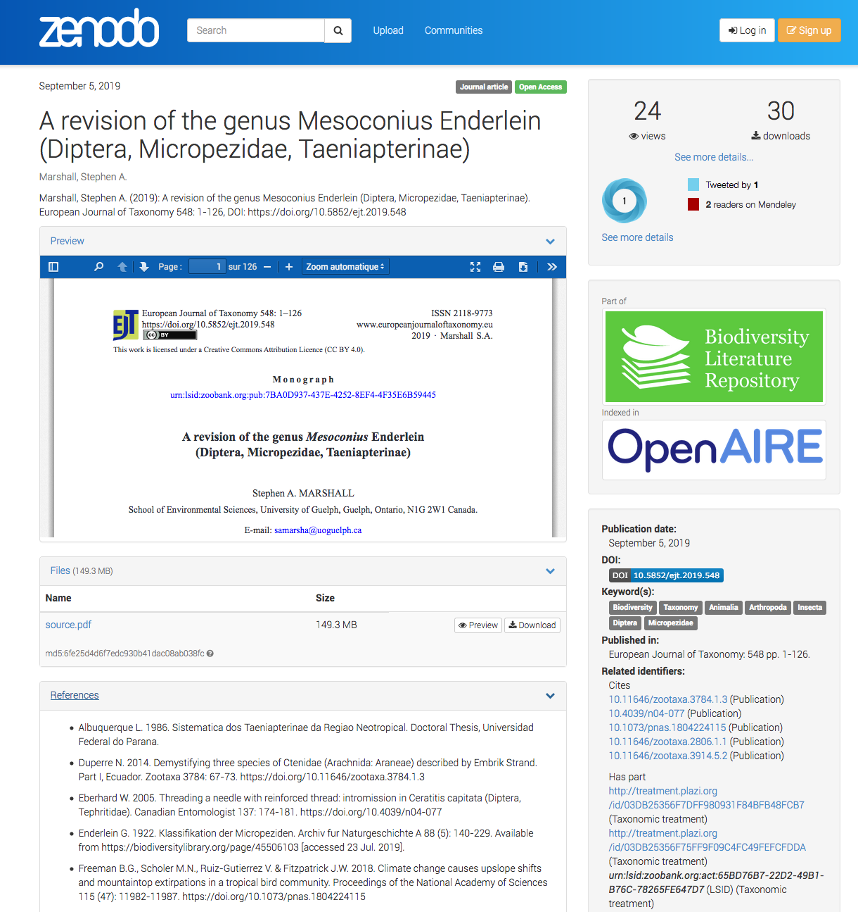
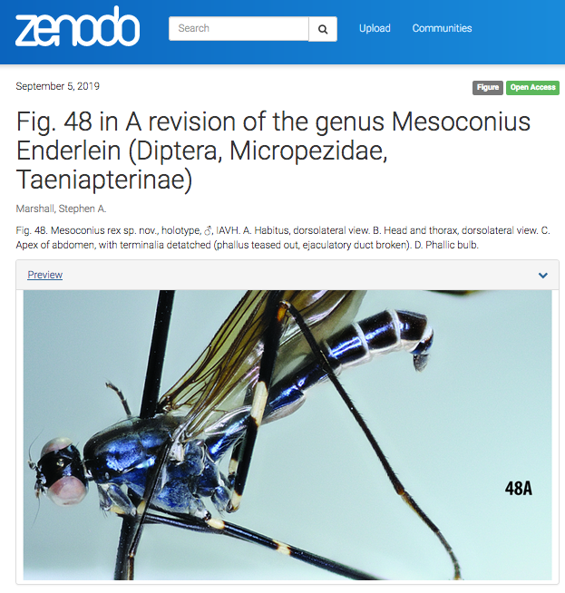
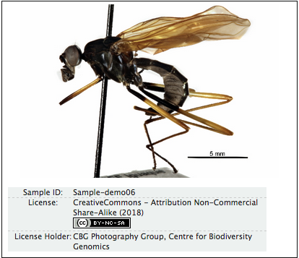
cite
cite
FAIRisation des données
cite
ArticleID DOI
cite
cite
Fournit les données
Fournit les données
TreatmentID
cite
GBIF record
Enregistre et cite
ArticleID DOI
Fournit les données
L’interopérabilité des données
cite
cite
cite
ArticleID DOI
devrait citer
cite
cite
Fournit les données
FigureID DOI
Specimen physique
Specimen numérisé
cite
SpecimenCode PID
Specimen ID
cite
Notes:
Pour vous donner une idée de nos données contenu dans nos articles, ce schéma explique comment nos PDF sont découpé et ensuite distribué dans différentes bases de données.
Ces données sont donc pour l’instant extraites par Plazi (organisation suisse à but non lucratif). Chaque article a un DOI qui est ensuite cité par toutes les bases de données tel que le GBIF, Zenodo, ce qui permet d’identifier notre journal correctement. Chacun de nos article pour la Zoologie et l’entomologie, a un numéro zoobank unique (lsid) ainsi que pour chaque nouvelle espèce, des lsid sont aussi créé. Des occurrences sont créé sur le GBIF grace au données envoyé par Plazi repertoriant les enregistrement de chaque espèce.
Comme vous le voyez sur ce schéma, notre article est beaucoup cité mais nous ne citons pas directement dans notre article.

Slide 20
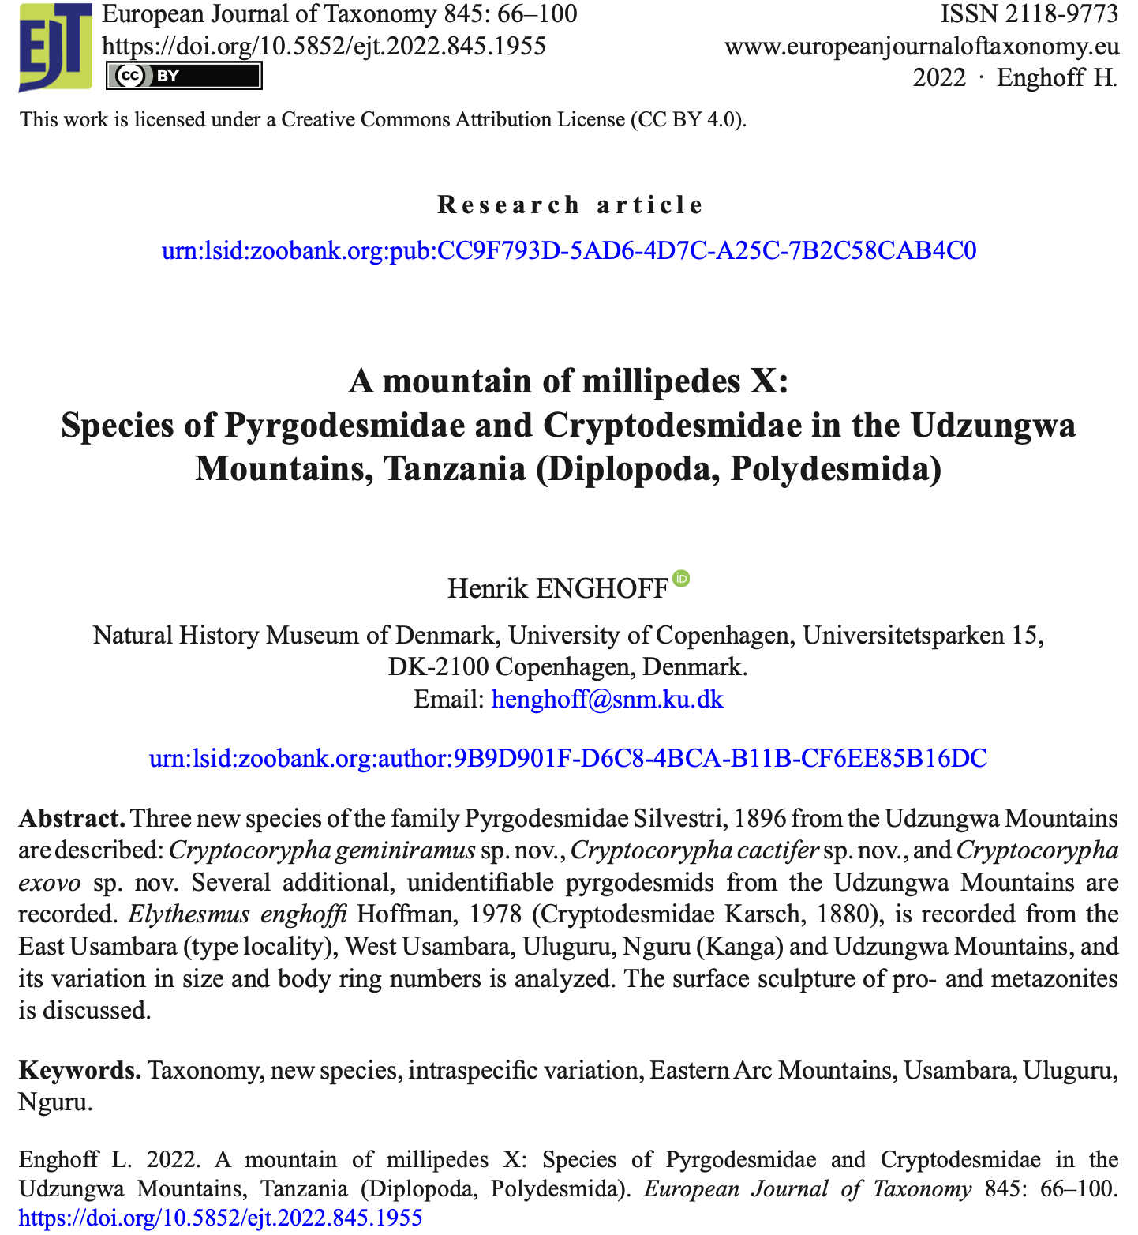
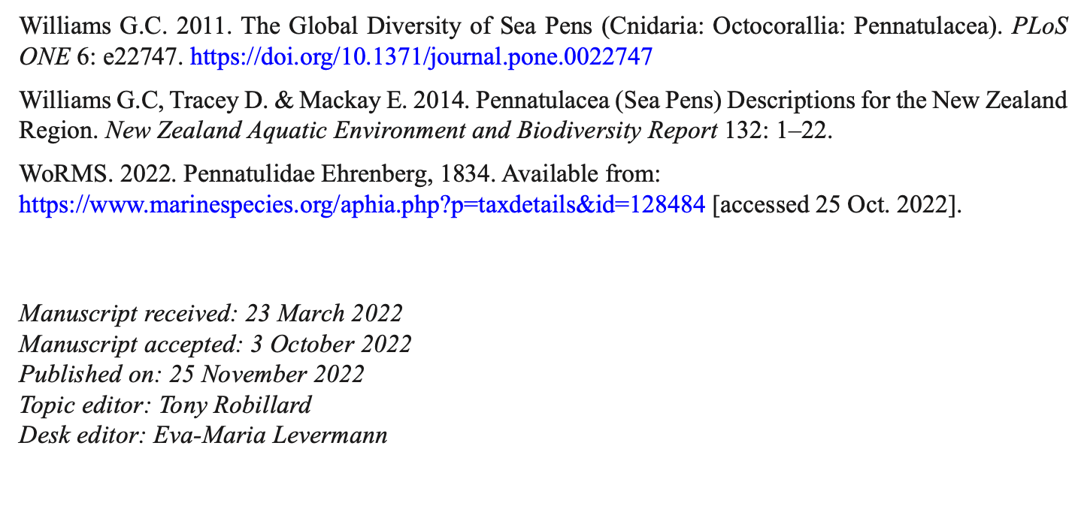
FAIRisation et extraction des données
DOI
id. article
id. orcid
affiliation
Auteurs
dates
id. lsid
citation
Notes:
Nous avons identifié les données clé de nos articles que nous voulions identifié pour le projet Métotaxa (métopes et taxonomie) financé par le FNSO (fond national pour la science ouverte), ici c’est la première page d’un article de EJT (DOI, lsid de l’article, l’auteur et ses identifiants, son affiliation, la citation de l’article, dates).
Ainsi lors de projets Métotaxa nous avons créer des outils qui nous permettent d’appeler des API pour par exemple trouver l’ORCID des auteurs, pour retrouver l’identifier ROR d’une affiliation, de taguer automatiquement l’identifiant GrScicoll d’une institution…

Slide 21
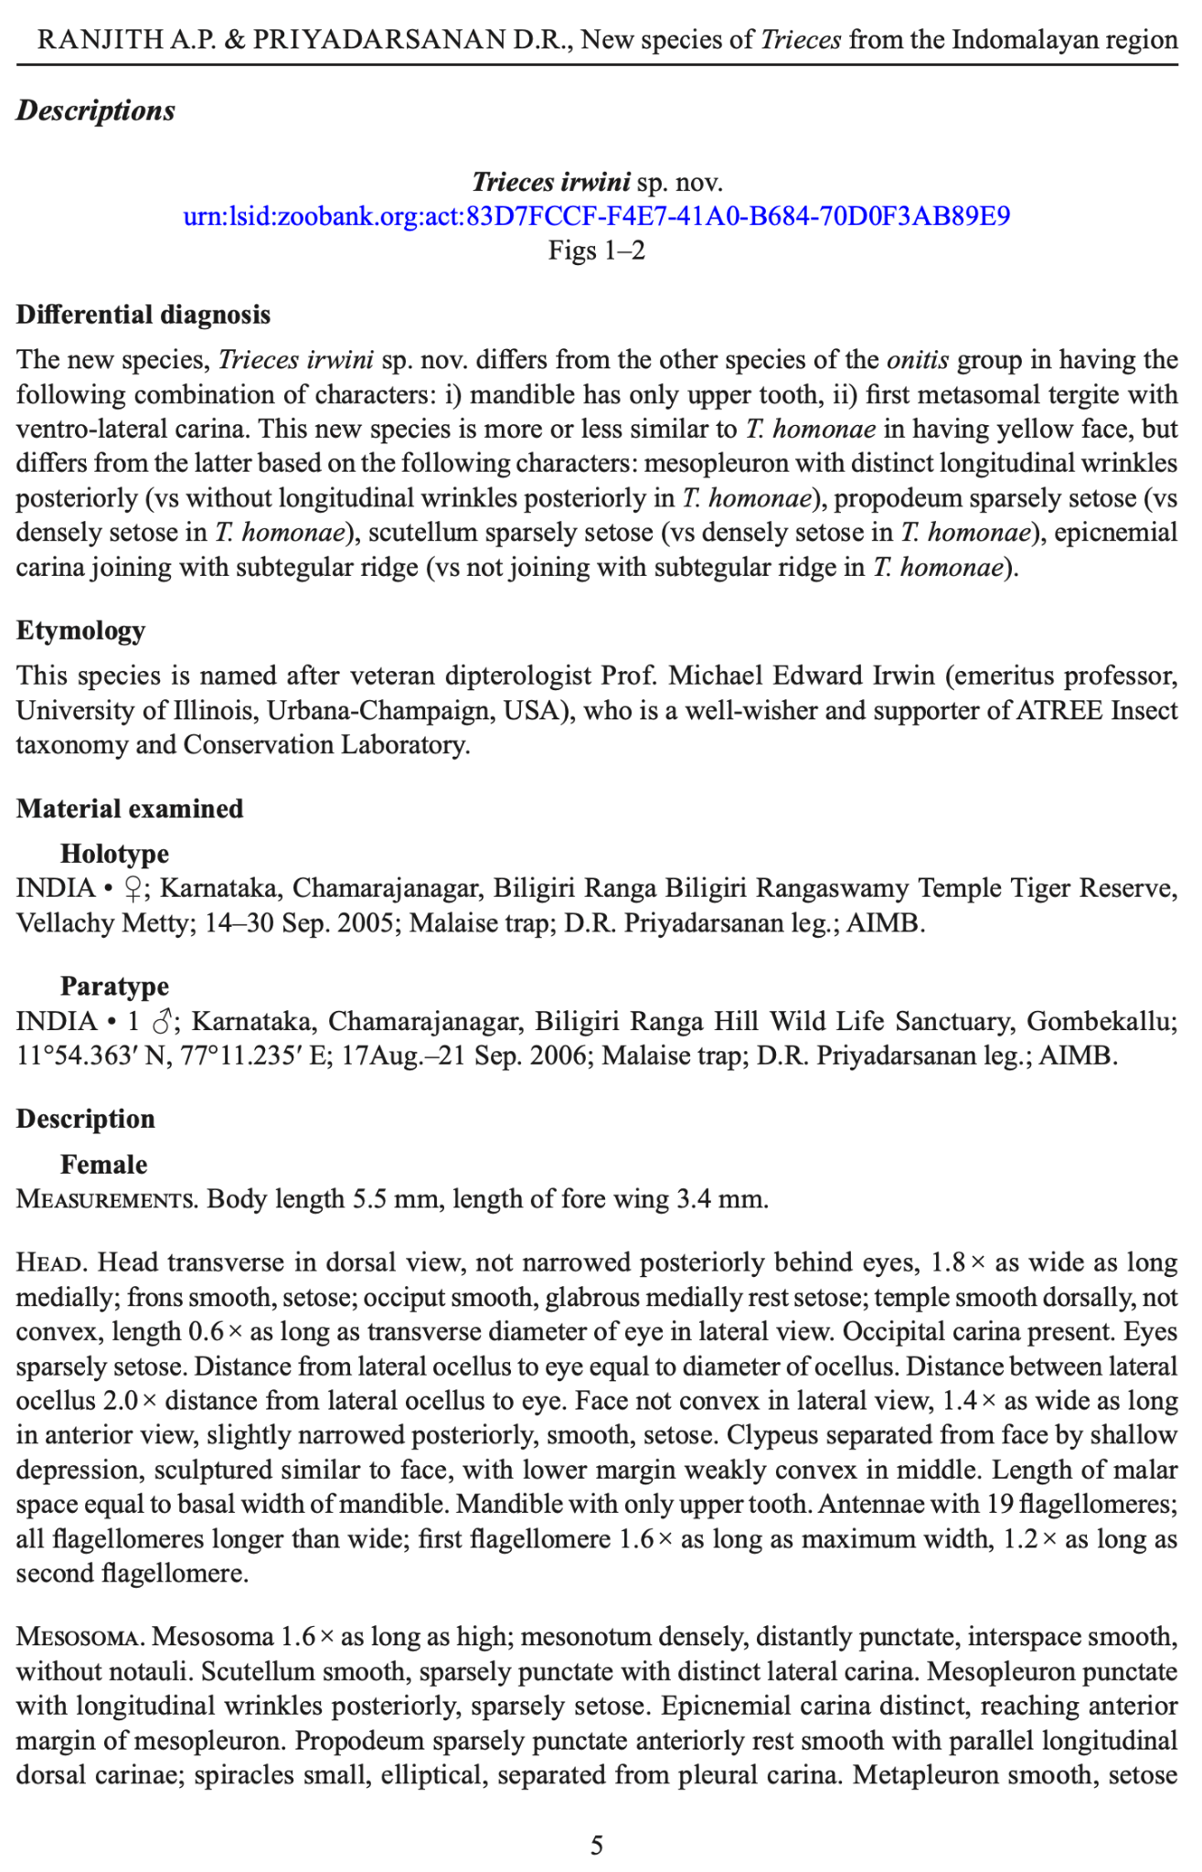
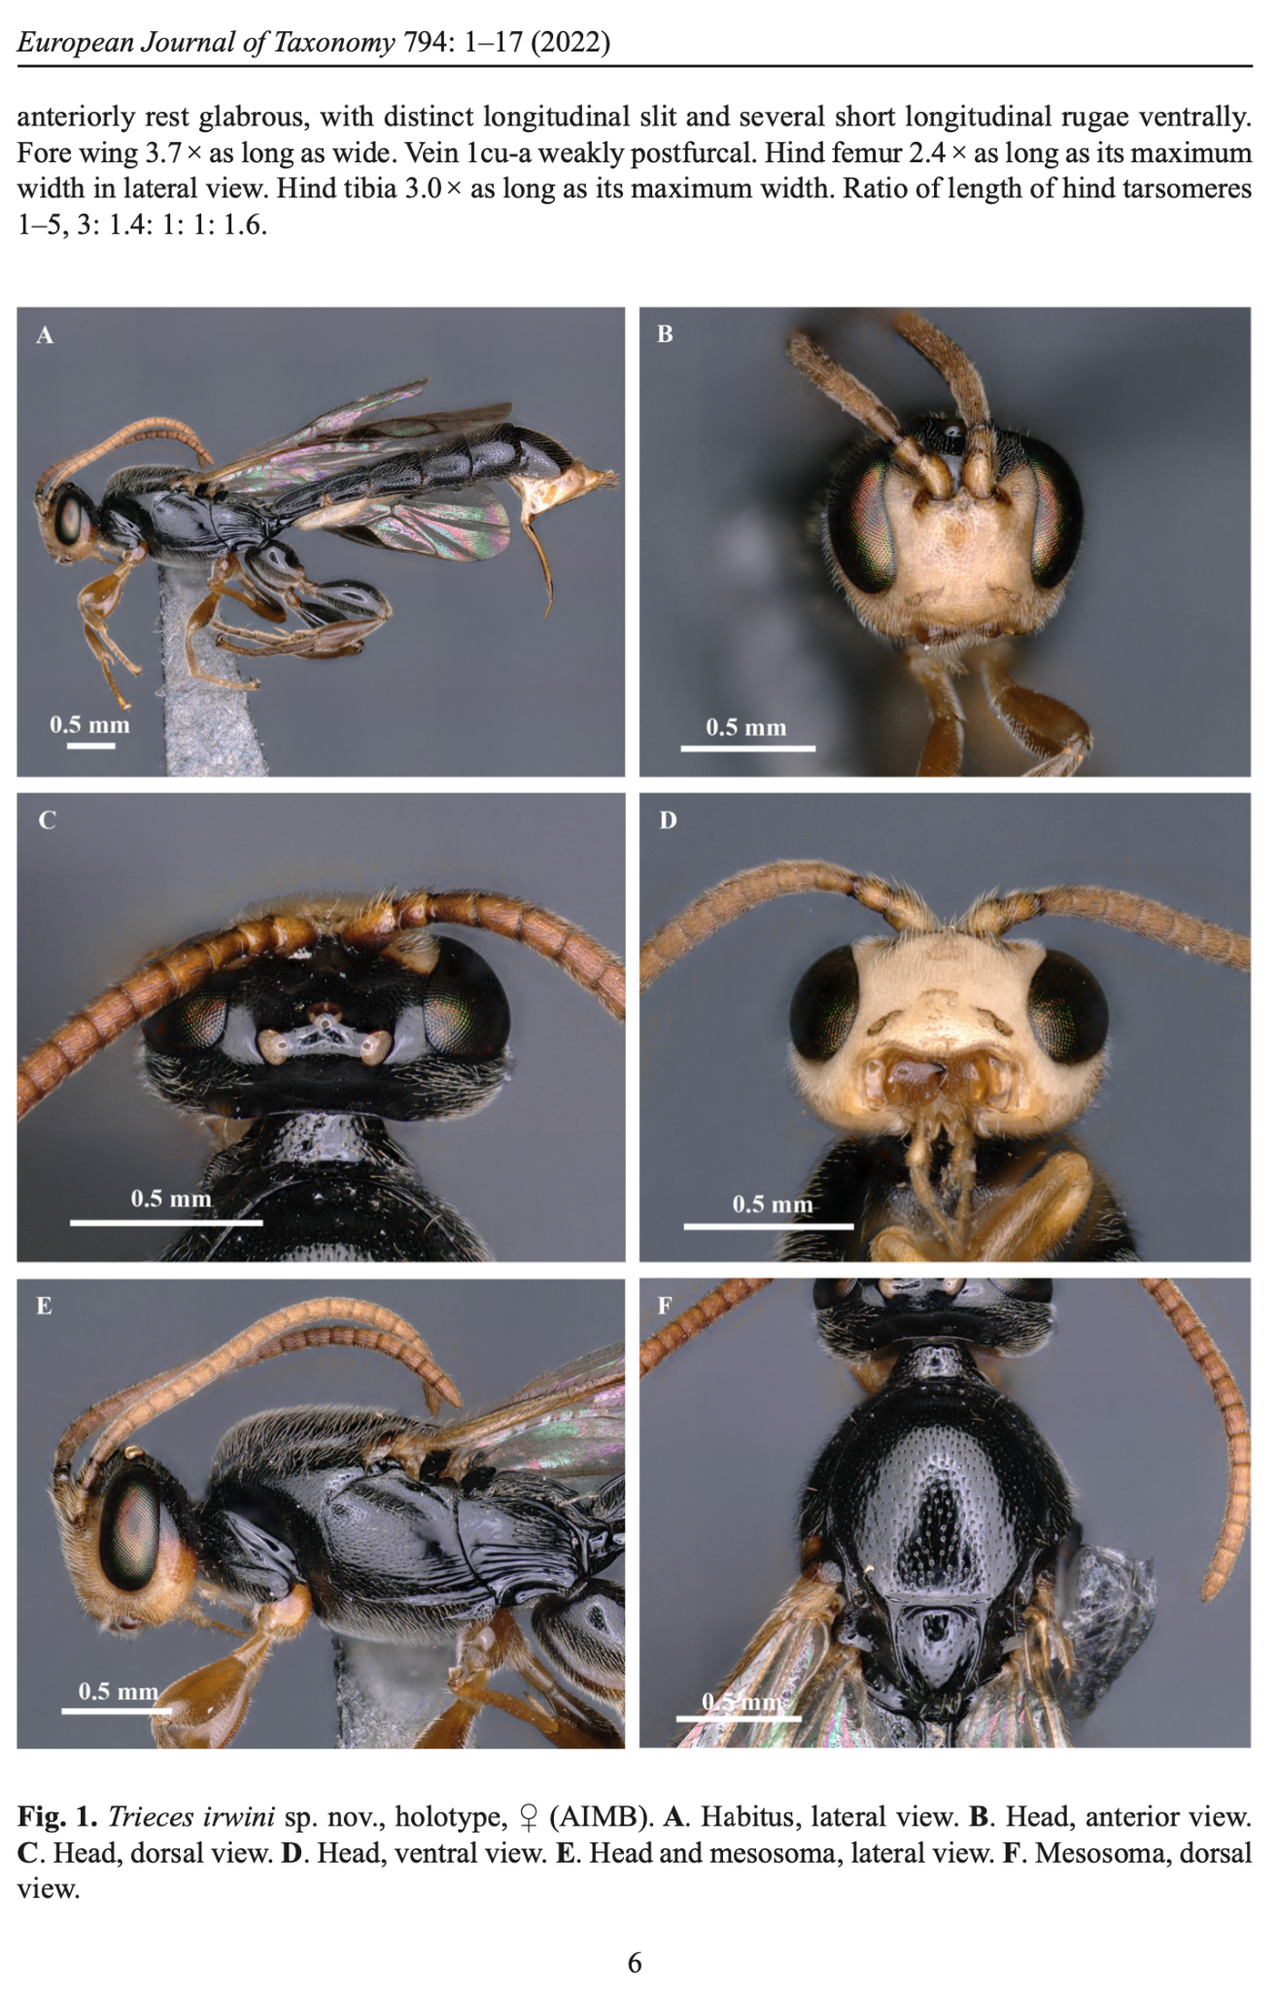
titre du traitement
Traitement
matériel examiné
figure de traitement
Notes:
Nous avons également défini ce qu’était un traitement, le cœur de nos articles scientifiques de EJT. Je vous ai mis ici un exemple de traitement dans EJT pour une nouvelle espèce, son identifiant zoobank (lsid), le matériel examiné structuré correctement pour être lu par une machine (ordre bien précis que nous conseillons aux auteurs de suivre pour que toutes les informations soient facilement identifiable). Ainsi chaque traitement peut être indépendamment cité, dans Zenodo il a son propre identifiant (DOI), il peut être cité indépendamenet de l’article.. Tout comme les figures de nos articles qui seront présentes indépendemant sur la base de données Biodiversity Literature Repositary (BLR, Zenodo)

Slide 22
EJT : du laboratoire d’édition à l’acteur clé de sa discipline
https://doi.org/10.3897/rio.8.e97374
Notes:
EJT est considéré au Muséum comme le journal laboratoire du service des publications. Cet fonction de laboratoire nous a permis de faire parti de projet et de rélexion sur la science ouverte dans le domaine de la biodiversité, les recommandations pour l'utilisation des annotations et des identificateurs dans les publications. Ces articles précisent comment les identificateurs persistants et les annotations doivent être utilisés dans la littérature et comment ils peuvent être cités et exprimés de manière interprétable par l'homme et par la machine.
Focus on this data, éditeur technique > se rapprocher des autres disciplines, recommandations sur les données, identifiants
Projet Bicikl, groupe de travail dans le CETAF E publishing group

Slide 23
Notes:
44 ans > impact factor pas pertinent

Slide 24
Notes:
Inidcateurs scientifiques. Autres facteur que le facteur d’impact

Slide 25
Les clés d’un projet éditorial réussi
maîtrise technique de la production éditoriale
[ré]appropriation des techniques
internalisation de toutes les étapes de production : de la soumission à l’extraction des données
mutualisation des expertises
collaboration entre métiers : éditeurs, documentalistes, bioinformaticiens, taxonomistes, décideurs…
mise en place d’une stratégie collective et concertée pour changer nos pratiques et faire avancer la discipline et au delà la science dans son ensemble par la mise à disposition des données de la recherche rapide et contrôlées

Slide 26
Merci Questions ?
Isabelle Gérard, Manager
isabelle.gerard@africamuseum.be
Marianne Salaün, Éditrice
marianne.salaun@mnhn.fr
Laurence Bénichou, Liaison Manager
laurence.benichou@mnhn.fr
www.europeanjournaloftaxonomy.eu

